Slide 1


北方国际教育集团
气门组结构原理与检修
气门组结构原理
气门组结构原理与检修

Slide 2

目录
01
作用
03
拆装
02
工作原理
04
安装
https://www.zhijiaobf.cn

Slide 3
PART-01
气门组结构原理与检修
Valve train structure principle and overhaul

Slide 4
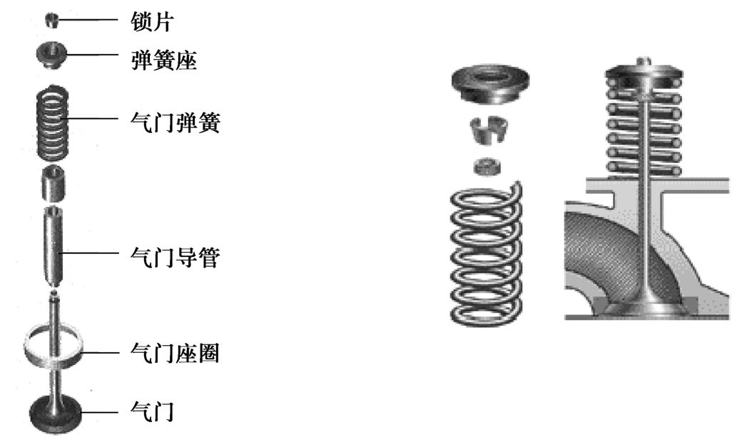
一、作用
气门组安装在汽缸盖上，主要作用是封闭进、排气道防止发动机混合气的泄露，在合适的时间使气门定时开启或关闭让混合气通过进气门进入发动机燃烧，并将燃烧后的废气通过排气门排出

Slide 5

二、拆装步骤
1. 使用气门拆装专用工具，气门压弓，先将气门压弓安装好，气门压弓顶住气门底座的中心点
2.气门压弓上方选择合适气门弹簧大小的头，并卡住气门弹簧，旋转气门压弓螺栓，压缩气门弹簧
3.拆下气门锁块，慢慢松开气门压弓，将气门弹簧挡圈和气门弹簧拆下，再将气门拆下，在这里有一个气门油封，将气门油封拆下，拆下后的部件一定要按照顺序排放整齐，不能弄混，每一个缸的气门磨损都会有所不同
4.气门导管安装在这里，气门组已经拆解完成，接下来我们了解一下它的各个部件组成以及出现损坏后，会造成什么故障现象

Slide 6

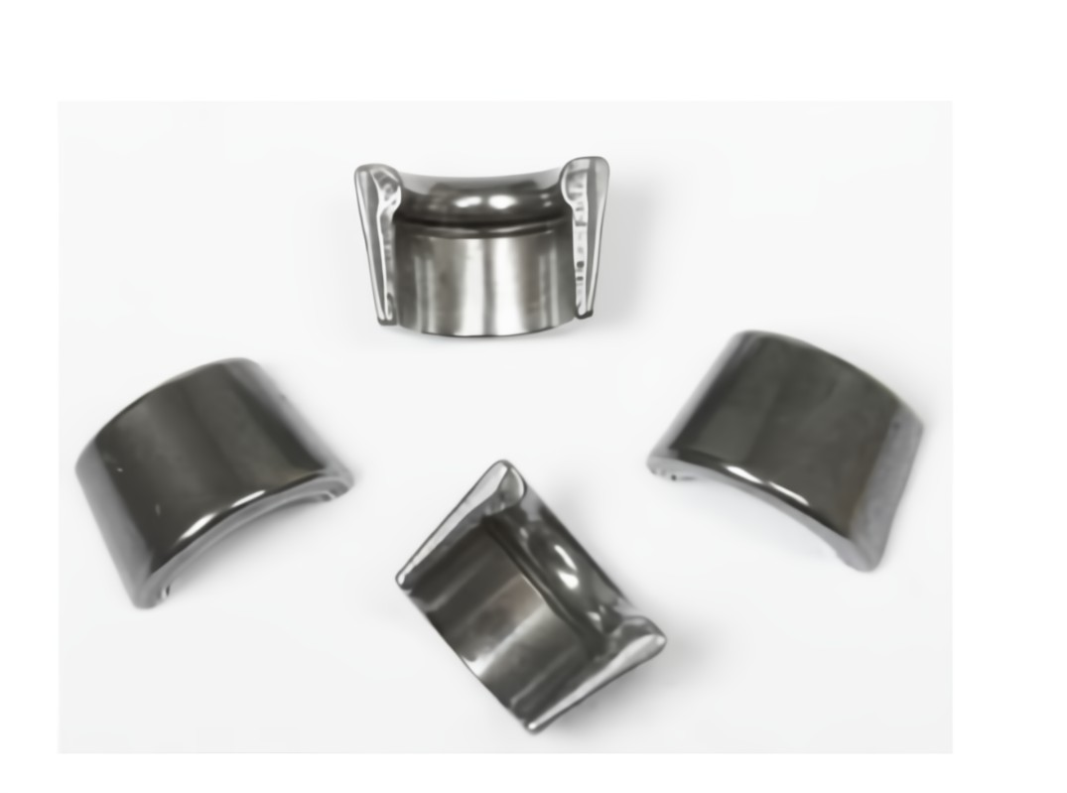
三、各部件的介绍
1.气门弹簧和气门挡圈里面有两个金属锁块，是用来固定气门弹簧和弹簧挡圈的，可不要小看这两个小东西，如果它松动或者掉了，就会给发动机带来严重的损坏，气门弹簧会在凸轮轴里面被挤压，损坏凸轮轴，而气门如果掉在缸体中会被活塞压缩变形，损坏发动机的缸套，和活塞，不过一般轻易不会损坏如果损坏及时更换

Slide 7
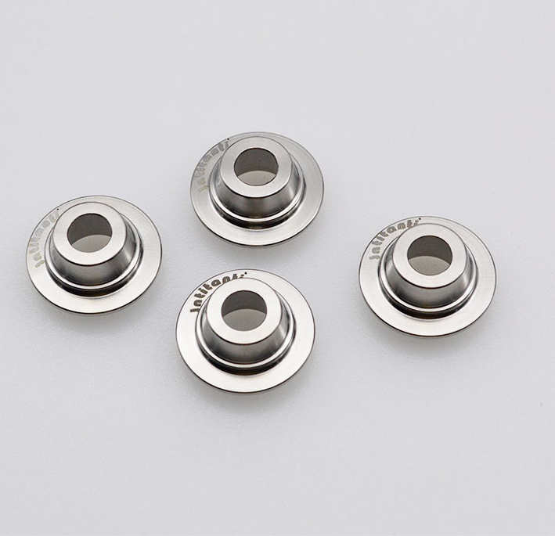
三、各部件的介绍
2.气门弹簧挡圈，也叫气门弹簧座，它的作用是用来固定弹簧，防止弹簧移位，可以在一定程度上延长气门弹簧的使用寿命

Slide 8
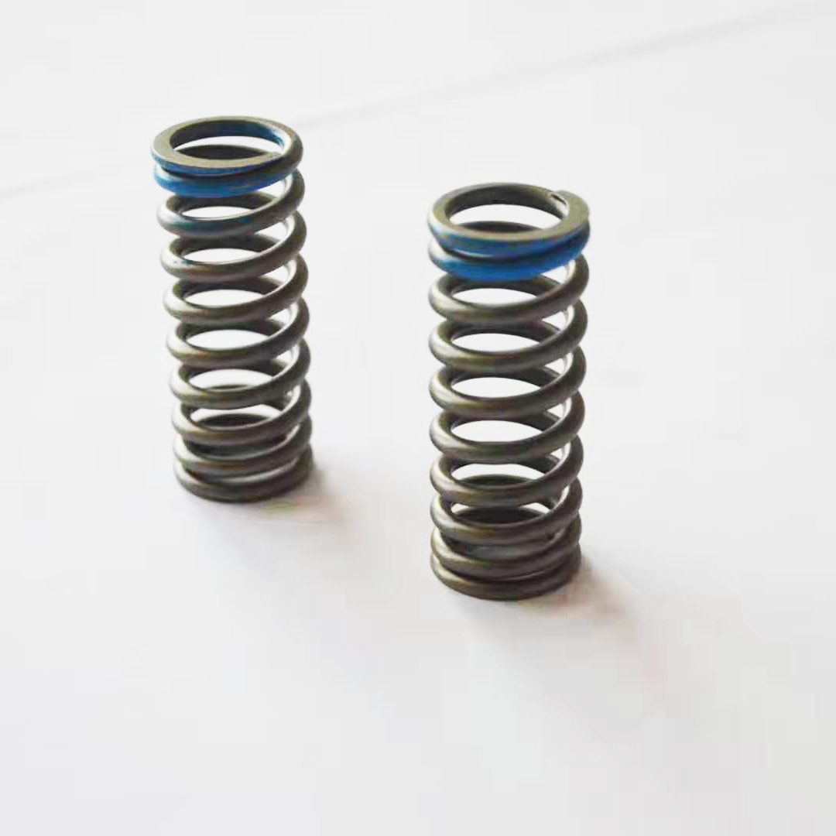
三、各部件的介绍
3.气门弹簧的作用是保证气门关闭时能紧密地与气门座和气门座贴合，并克服在气门开启时配气机构产生的惯性力，使传动件始终受凸轮控制而不相互脱离。如果出现故障，比如说，气门弹簧折断，发动机气门就会出现异响，或者是气门弹簧的使用寿命到了，弹簧的弹力就会减小，就会导致气门密封不严，发动机动力下降，这款发动机的气门弹簧只有一个，有的发动机是双气门弹簧，比单气门弹簧的多了一条弹簧，这样万一弹簧折断时，可以保证气门不会落入发动机，如果损坏及时更换

Slide 9
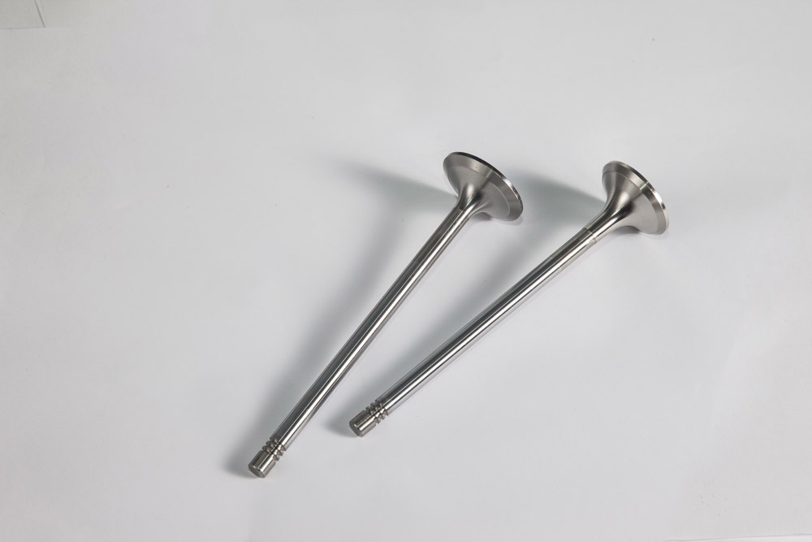
三、各部件的介绍
4.发动机工作时气门在内部反复运动的频率非常快，一分钟几百次，甚至上千次，气门在工作时会产生摩擦，如果它磨损过大就会导致气门与导管之间的间隙过大，造成混合气泄露，还会造成发动机烧机油，气门发生变形就无法正常打开气门，从而导致发动机淹缸，发动机动力下降这个气门就发生了严重的变形，需要更换新的气门

Slide 10
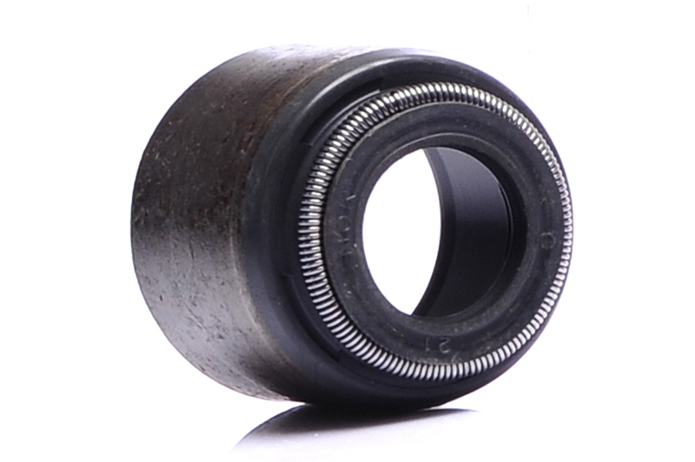
三、各部件的介绍
5.气门油封拆下，气门油封的作用：一是用来密封气门导管与气门之间的间隙，二是防止发动机机油进入燃烧室，如果气门油封损坏，会导致发动机烧机油，机油压力降低，气门油封损坏，及时更换

Slide 11
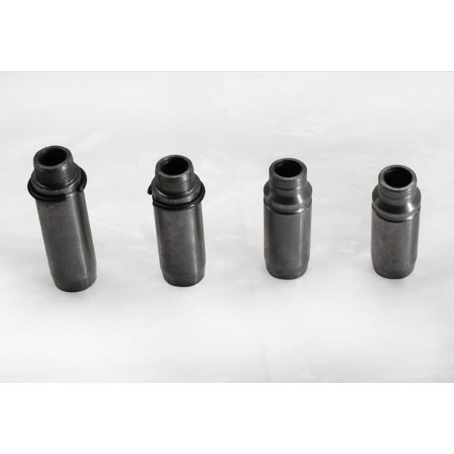
三、各部件的介绍
6.气门导管其实就是导轨，让气门做往复直线运动，但是它要是当气门导管和气门杆的配合间隙过大时，就会导致气门室内的机油在发动机进气行程时被吸入燃烧室，造成燃烧室积碳过多，发动机烧机油，影响发动机的动力

Slide 12

四、工作原理
在发动机工作时，曲轴通过链条带动凸轮轴旋转，当凸轮的凸起部分顶起摇臂轴时，摇臂轴推动摇臂一起上行，作用于摇臂上的推力使摇臂绕轴转动，摇臂的另一端压缩气门弹簧使气门下行，从而打开气门。随着凸轮轴的继续转动，当凸轮轴的凸起部分离开挺柱时，气门在气门弹簧弹力的作用下上行，从而关闭气门。下面我们将气门组的零部件装回发动机。

Slide 13
北方国际教育集团
气门组结构原理与检修
谢谢观看！
气门组结构原理与检修

